Slide 1
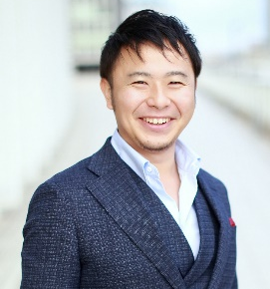
個人事業主のスモールビジネス（月収５０万円～２００万円）を構築するコンサルティングなら私にお任せ下さい！
自分ブランド構築コンサルタント
代表 住福 純
- Jun Sumifuku -

Slide 2
【あなたの大切な人を大切に出来るお金と時間を手に入れませんか？】
忙し過ぎて大事な人が犠牲になっていませんか？私のコンサルはただ集客、売上アップするのではありません。あなたの愛する大事な人を本当に大事に出来る状態・ビジネスの仕組みを一緒に作りましょう。
【お客様の声】
・ 月10日働いて30万円稼ぐという目標が楽々クリアできました。（ヒーラー）
・ 1回のセミナーで40万円程のセッションが売れるようになりました。（コーチング）
・ 3000円が相場の教室で、6万円のレッスンが売れるようになりました。（ヨガ教室）
・ 単価2万円のサロンでブログから月15件の新規集客が出来ています。（エステ）
〒811-0201 福岡市東区三苫5-6-7-202
Tel：080-1797-9096 Maill：info@next-inv.net
Ｗｅｂ ： http://nextinv-ame.com/ アメブロ： http://ameblo.jp/next-inv/

